Slide 1

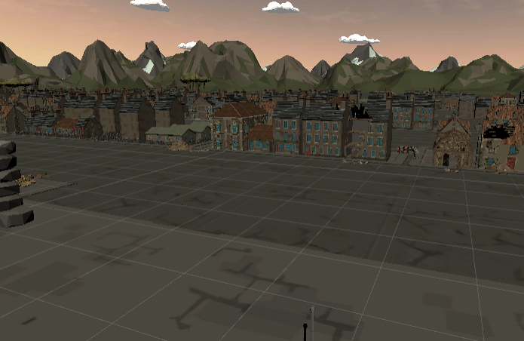
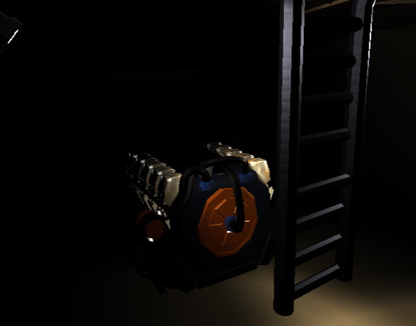
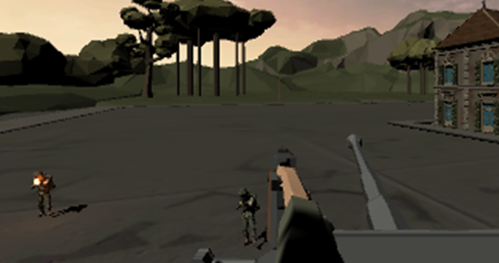
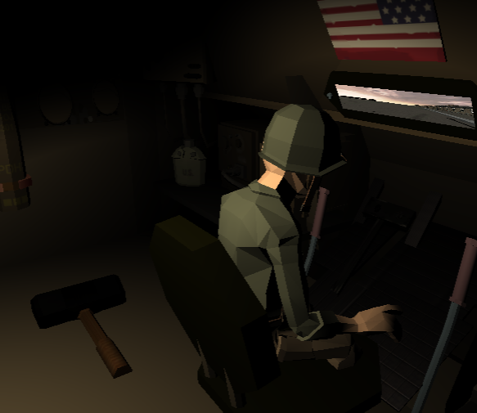
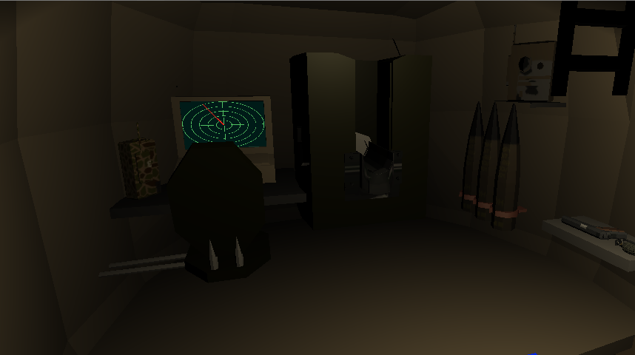
Fury
게임공학부
지도교수 : 이재영 교수님
박두환, 김동엽, 손채영
개발배경
유니티 엔진 및 C# 스크립트를 적극 활용한 게임 제작
VR 시장이 주목 받고 있는 추세에 맞추어 실감나는 가상 현실 전쟁 탱크 게임을 개발
개발목표 및 내용
유니티 LWRP를 이용한 최적화를 통해 성능에 민감한 VR 기기에 맞는 게임 개발 경험 습득
HLSL/GLSL와 쉐이더 그래프로 쉐이더를 작성하여 볼륨 렌더링, 게임 내 레이더, 후처리 구현
그래픽 툴을 활용하여 주요 오브젝트의 애셋 및 애니메이션 제작
게임 내에서 볼 수 있는 주요 맵
기대효과 및 시장성
개발결과
• VR 만의 차별적인 특성 발견과 관련 기술 개발로 인해 점차 기대가 커지면서 더 큰 시장을 형성시킬 것이다.
• 고사양 게임이 만연한 VR 시장에서 사용자로 하여금 부담이 크지 않은 게임을 개발하여 저사양 기기로도 게임을 즐길 수 있도록 한다.
VR 롤 플레잉 탱크 디펜스!
FURY
탱크 내부 모습 및 게임 플레이 화면

